Slide 1
机器学习-集成学习

Slide 2
1.集成学习方法概述
01 集成学习方法概述
02 随机森林算法
03 AdaBoost和GBDT算法
04 XGBoost
05 LightGBM

Slide 3
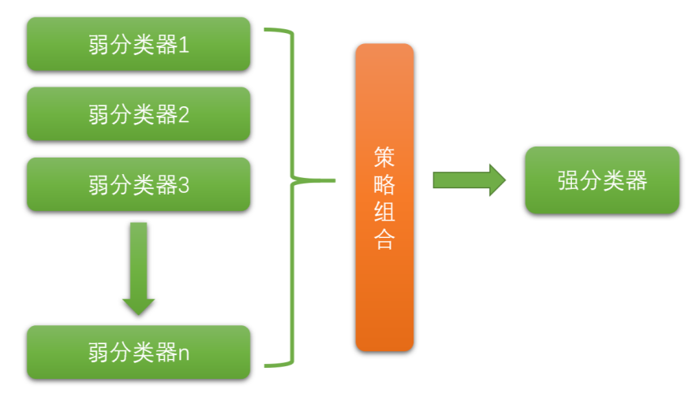
集成学习（Ensemble learning）
集成学习就是将若干个弱分类器通过一定的策略组合之后产生一个强分类器。 弱分类器（Weak Classifier）指的就是那些分类准确率只比随机猜测略好一点的分类器，而强分类器（ Strong Classifier）的分类准确率会高很多。这里的“强”&“弱”是相对的。某些书中也会把弱分类器称 为“基分类器”。目前集成学习算法的主要有两种：Bagging，Boosting

Slide 4
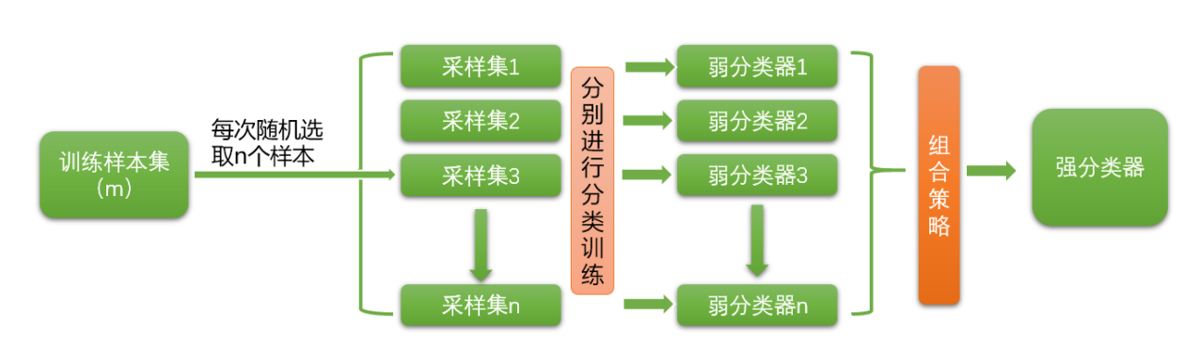
集成学习（Ensemble learning）
Bagging
装袋（bagging）又称自主聚集（bootstrap aggregating），是一种根据均匀概率分布从数据集中重复抽样（有放回的）的技术。每个新数据集和原始数据集的大小相等。由于新数据集中的每个样本都是从原始数据集中有放回的随机抽样出来的，所以新数据集中可能有重复的值，而原始数据集中的某些样本可能根本就没出现在新数据集中。Bagging方法的代表算法是随机森林。

Slide 5
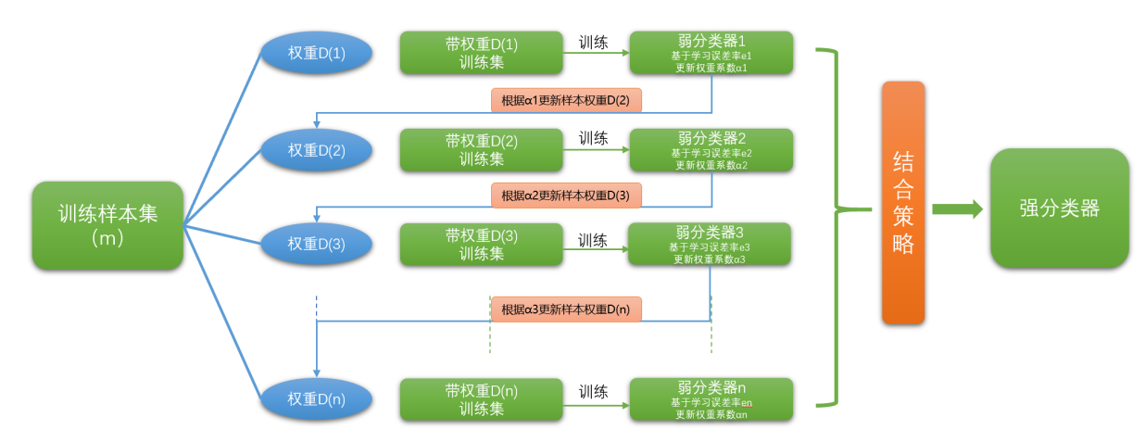
集成学习（Ensemble learning）
Boosting
boosting是一个迭代的过程，用来自适应地改变训练样本的分布，使得弱分类器聚焦到那些很难分类的样本上。它的做法是给每一个训练样本赋予一个权重，在每一轮训练结束时自动地调整权重。boosting方法的代表算法有Adaboost、GBDT、XGBoost算法。
Notes:
P71 例5.4

Slide 6
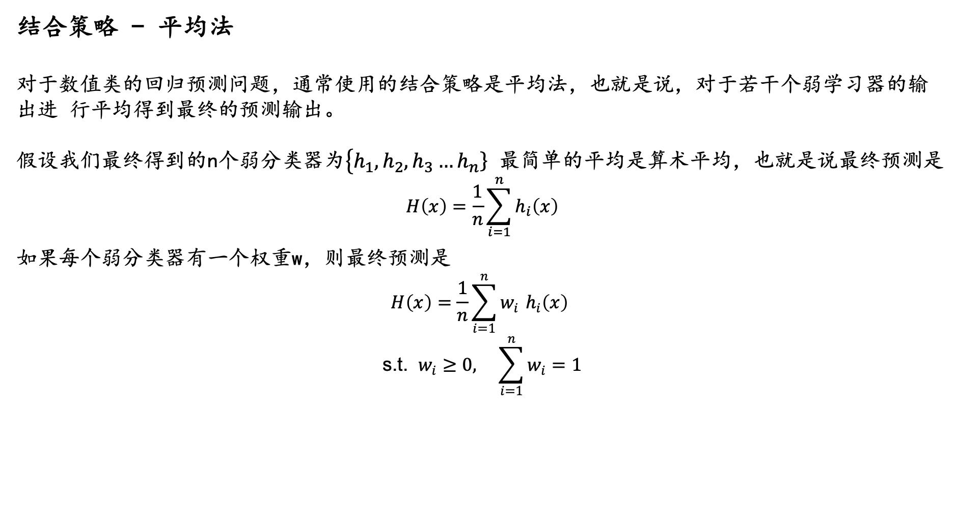
集成学习（Ensemble learning）
结合策略 - 平均法
对于数值类的回归预测问题，通常使用的结合策略是平均法，也就是说，对于若干个弱学习器的输出进 行平均得到最终的预测输出。
假设我们最终得到的n个弱分类器为$\left\{h_{1}\right.,h_{2},h_{3}…\left.h_{n}\right\}$ 最简单的平均是算术平均，也就是说最终预测是
$$H\left(x\right)=\frac{1}{n}\sum_{i=1}^{n}{h_{i}\left(x\right)}$$
如果每个弱分类器有一个权重w，则最终预测是
$$H\left(x\right)=\frac{1}{n}\sum_{i=1}^{n}{w_{i}} h_{i}\left(x\right)$$
$$\text{s}\text{.}\text{t}\text{. } w_{i}≥0, \sum_{i=1}^{n}{w_{i}}=1$$
Notes:
P71 例5.4

Slide 7
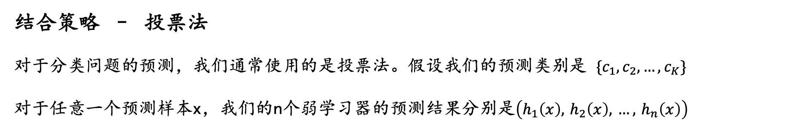
集成学习（Ensemble learning）
结合策略 – 投票法
对于分类问题的预测，我们通常使用的是投票法。假设我们的预测类别是 $\{c_{1},c_{2},…,c_{K}\}$
对于任意一个预测样本x，我们的n个弱学习器的预测结果分别是$\left(h_{1}\left(x\right), h_{2}\left(x\right), …, h_{n}\left(x\right)\right)$
投票法最简单的投票法是相对多数投票法，也就是我们常说的少数服从多数，也就是n个弱学习器的对样本x的预测结果中，数量最多的类别为最终的分类类别。如果不止一个类别获得最高票，则随机选择一个做 最终类别
Notes:
P71 例5.4

Slide 8
集成学习
结合策略 – Stacking
将训练好的所有基模型对训练基进行预测，第j个基模型对第i个训练样本的预测值将作为新的训练集中第i个样本的第j个特征值，最后基于新的训练集进行训练。同理，预测的过程也要先经过所有基模型的预测形成新的测试集，最后再对测试集进行预测。
模型1
预测1
训练数据
第二层数据
Stacking
最终预测结果
模型2
预测2
……
……
模型n
预测n
测试数据
Notes:
P71 例5.4

Slide 9
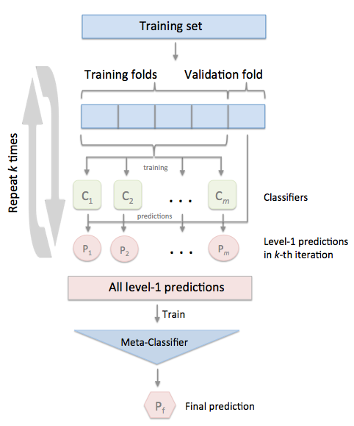
集成学习
样本 | C1预测 | C2预测 | … | Cm预测
x1 | p11 | p21 | … | pm1
x2 | p12 | p22 | … | pm2
… | … | … | … | …
xn | p1n | p2n | … | pmn
Logistic Regression
XGBoost
LightGBM
RandomForest
Notes:
P71 例5.4

Slide 10
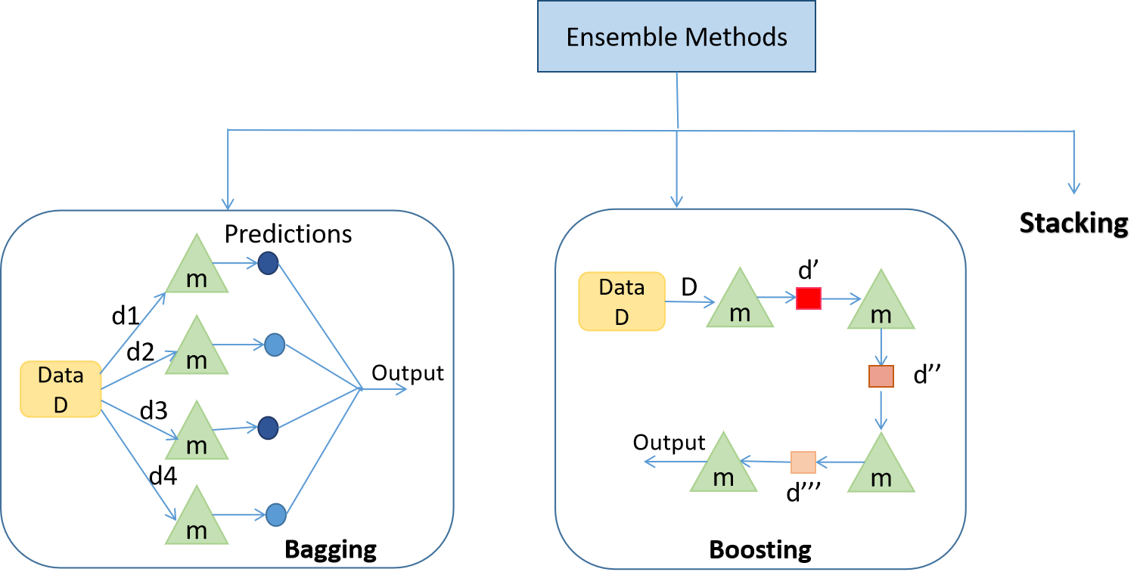
集成学习

Slide 11
2.随机森林算法
01 集成学习方法概述
02 随机森林算法
03 AdaBoost和GBDT算法
04 XGBoost
05 LightGBM

Slide 12
随机森林
Random Forest（随机森林）
用随机的方式建立一个森林。随机森林算法由很多决策树组成，每一棵决策树之间没有关联。建立完森林后，当有新样本进入时，每棵决策树都会分别进行判断，然后基于投票法给出分类结果。
优点
在数据集上表现良好，相对于其他算法有较大的优势
易于并行化，在大数据集上有很大的优势；
能够处理高维度数据，不用做特征选择。
Notes:
P71 例5.4

Slide 13
随机森林
Random Forest（随机森林）是 Bagging 的扩展变体，它在以决策树为基学习器构建 Bagging 集成的基础上，进一步在决策树的训练过程中引入了随机特征选择，因此可以概括 随机森林包括四个部分：
随机选择样本（放回抽样）；
随机选择特征；
构建决策树；
随机森林投票（平均）。
训练数据
Bootstrap随机抽取
决策树1
决策树2
……
决策树n
预测1
预测2
……
预测n
测试数据
最终预测结果
Notes:
P71 例5.4

Slide 14
随机森林
随机选择样本和 Bagging 相同，采用的是 Bootstraping 自助采样法；随机选择特征是指在每个节点在分裂过程中都是随机选择特征的（区别与每棵树随机选择一批特征）。
这种随机性导致随机森林的偏差会有稍微的增加（相比于单棵不随机树），但是由于随机森林的“平均”特性，会使得它的方差减小，而且方差的减小补偿了偏差的增大，因此总体而言是更好的模型。
^{自助采样}
^{自助采样}
数据集
^{自助采样}
Bootstraping
Notes:
P71 例5.4

Slide 15
随机森林
随机森林也存在以下缺点：
(1) 如果训练数据中存在噪音，随机森林中的数据集会出现过拟合的现象。
(2) 比决策树算法更复杂，计算成本更高。
(3) 由于其本身的复杂性，它们比其他类似的算法需要更多的时间来训练。
Notes:
P71 例5.4

Slide 16
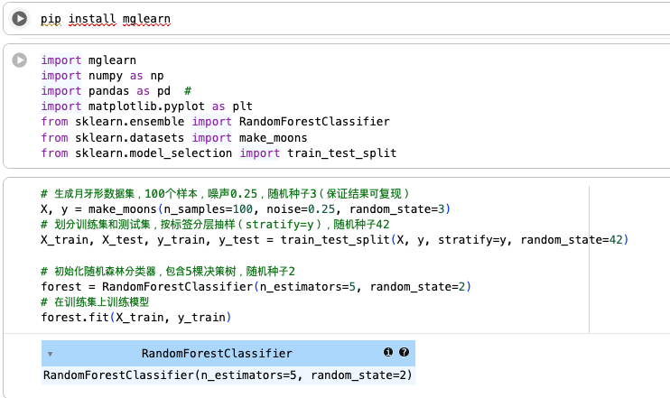
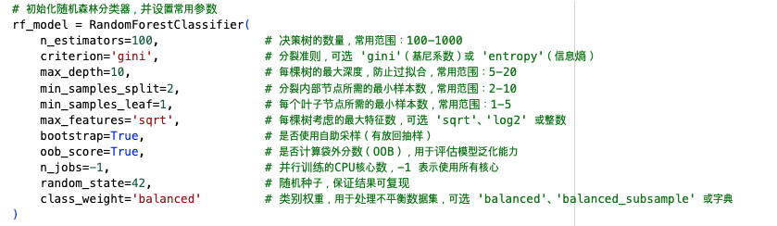
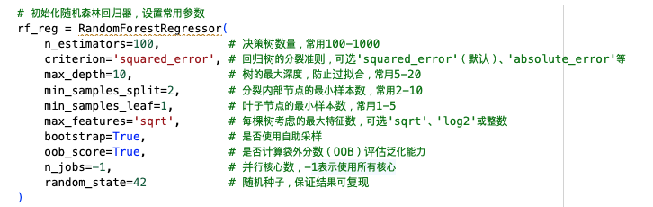
随机森林 – 代码

Slide 17
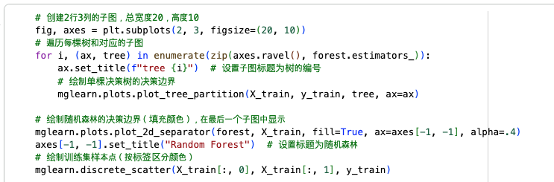
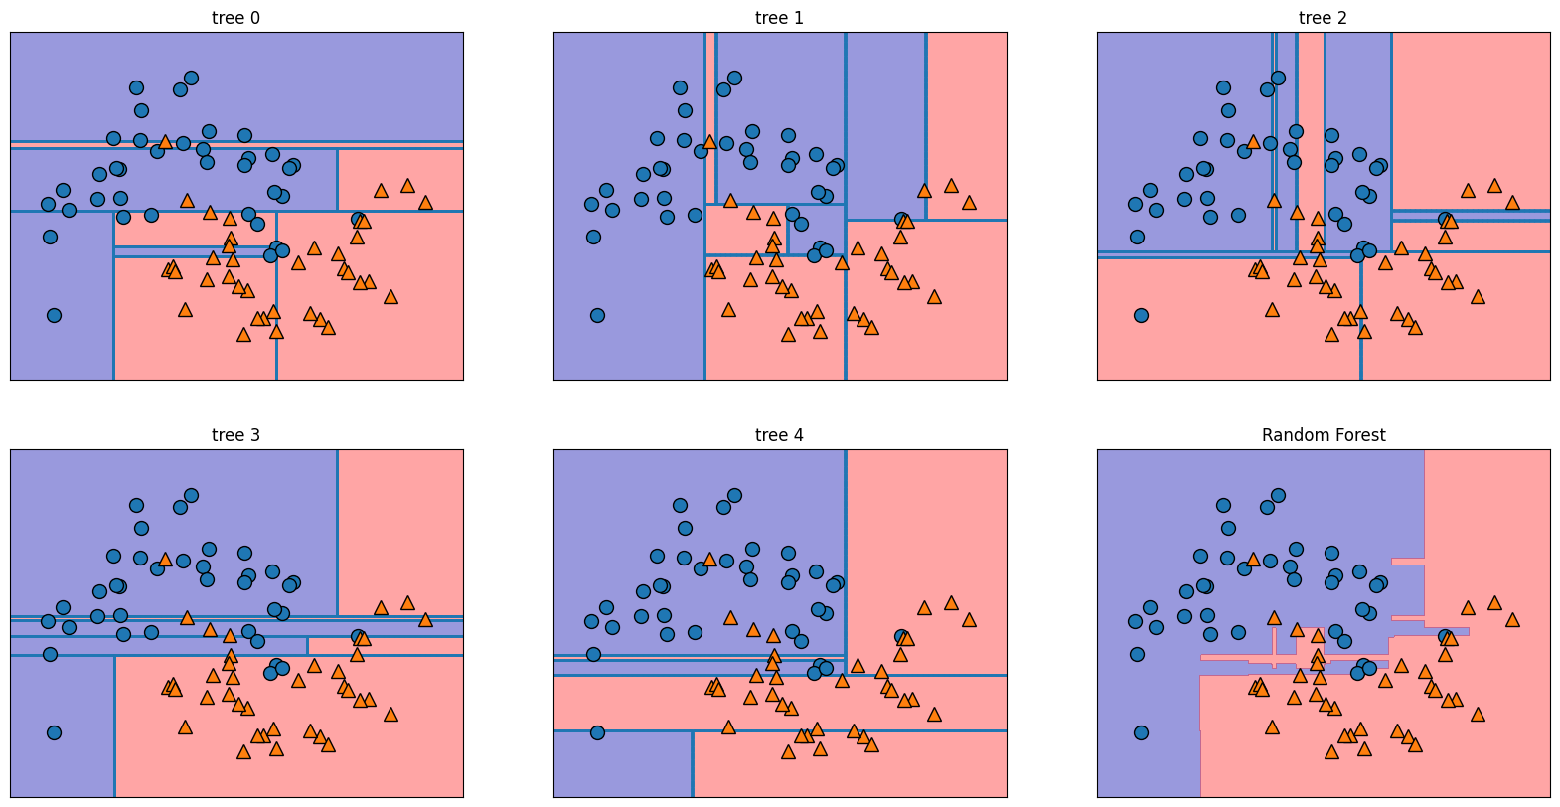
随机森林 – 代码

Slide 18
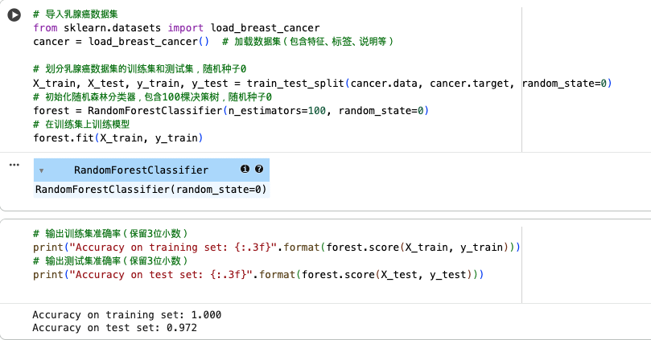
随机森林 – 代码

Slide 19
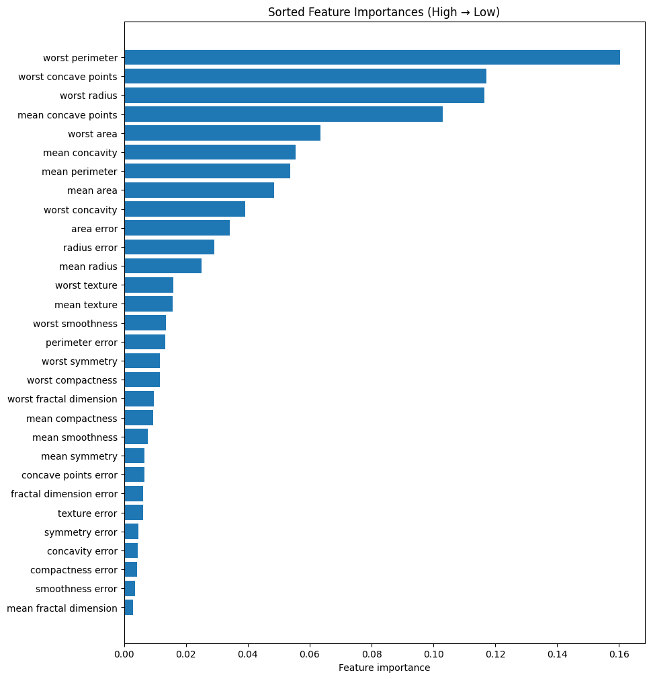
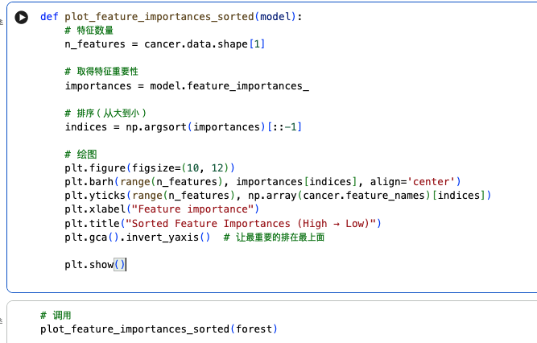
随机森林 – 代码

Slide 20
3.AdaBoost和GBDT算法
01 集成学习方法概述
02 随机森林算法
03 AdaBoost和GBDT算法
04 XGBoost
05 LightGBM

Slide 21
AdaBoost算法
AdaBoost（Adaptive Boosting，自适应增强），其自适应在于：前一个基本分类器分错的样本会得到加强，加权后的全体样本再次被用来训练下一个基本分类器。同时，在每一轮中加入一个新的弱分类器，直到达到某个预定的足够小的错误率或达到预先指定的最大迭代次数。
后一个模型的训练永远是在前一个模型的基础上完成！
Freund, Y., & Schapire, R. E. (1997). A decision-theoretic generalization of on-line learning and an application to boosting. Journal of computer and system sciences, 55(1), 119-139.

Slide 22
Adaboost算法
算法思想
初始化训练样本的权值分布，每个样本具有相同权重；
训练弱分类器，如果样本分类正确，则在构造下一个训练集中，它的权值就会被降低；反之提高。用更新过的样本集去训练下一个分类器；
将所有弱分类组合成强分类器，各个弱分类器的训练过程结束后，加大分类误差率小的弱分类器的权重，降低分类误差率大的弱分类器的权重。

Slide 23
AdaBoost算法
弱分类器1
权重提高
弱分类器2
权重提高
弱分类器3
弱分类器组成了强分类器

Slide 24
AdaBoost算法
算法思想：
后一个模型的训练永远是在前一个模型的基础上完成
模型1
带权重1的训练集
弱学习器1
基于学习的误差率1
更新学习器权重1
^{根据权重1更新样本权重2}
结合策略
强学习器
训练数据
弱学习器2
基于学习的误差率2
更新学习器权重2
模型2
带权重2的训练集
相同方式更新……
^{根据权重n-1更新样本权重n}
弱学习器n
基于学习的误差率n
更新学习器权重n
模型n
带权重n的训练集

Slide 25
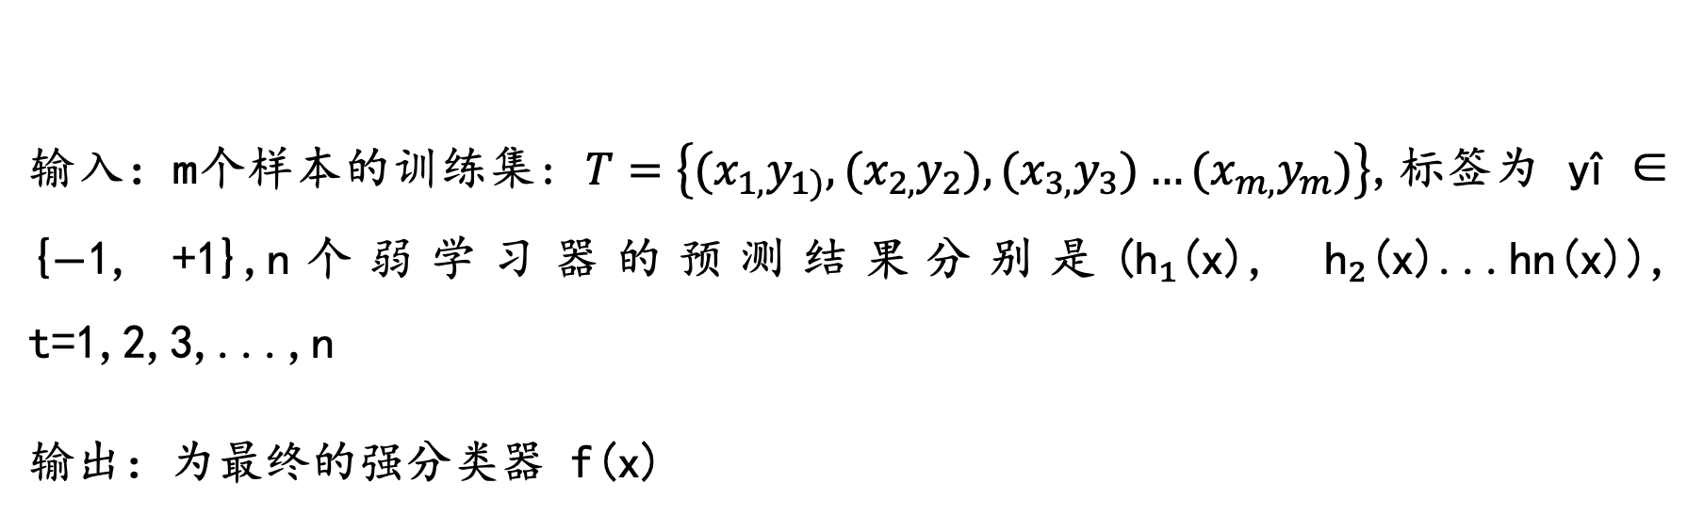
Adaboost算法
输入：m个样本的训练集: $T=\left\{{(x}_{1,}y_{1)},(x_{2,}y_{2}),{(x}_{3,}y_{3})…\left.(x_{m,}y_{m})\right\}\right.$,标签为 yî ∈ {−1, +1},n个弱学习器的预测结果分别是(h₁(x), h₂(x)...hn(x)), t=1,2,3,...,n
输出：为最终的强分类器 f(x)
计算样本权重
赋予训练集中每个样本一个权重，构成权重向量D，将权重向量D初始化相等值。设定我们有m个样本，每个样本的权重都相等，则权重为1/m

Slide 26
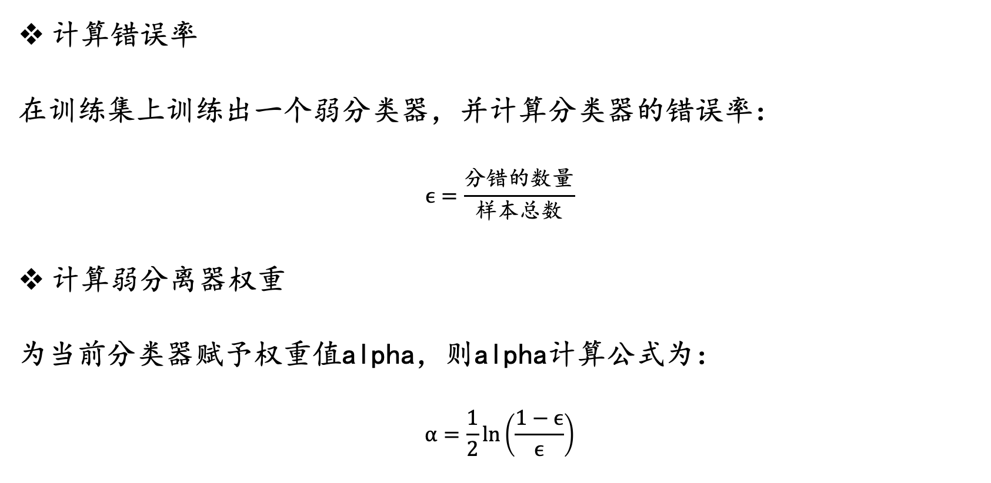
Adaboost算法
计算错误率
在训练集上训练出一个弱分类器，并计算分类器的错误率：
$$ϵ=\frac{\text{分错的数量}}{\text{样本总数}}$$
计算弱分离器权重
为当前分类器赋予权重值alpha，则alpha计算公式为：
$$α=\frac{1}{2}\ln\left(\frac{1−ϵ}{ϵ}\right)$$

Slide 27
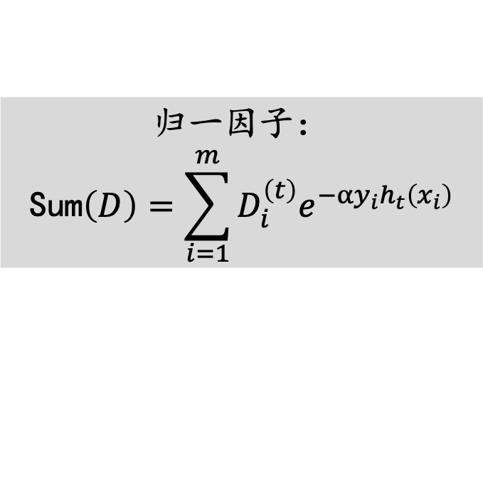
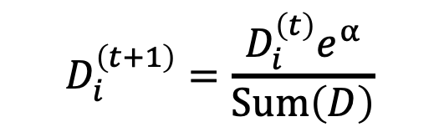

Adaboost算法
调整权重值
根据上一次训练结果，调整权重值（上一次分对的权重降低，分错的权重增大）
如果第i个样本被正确分类，则该样本权重更改为：
$$D_{i}^{\left(t+1\right)}=\frac{D_{i}^{\left(t\right)}e^{−α}}{\text{Sum}\left(D\right)}$$
$$归一因子：$$
$$\text{Sum}\left(D\right)=\sum_{i=1}^{m}{D_{i}^{\left(t\right)}e^{−αy_{i}h_{t}\left(x_{i}\right)}}$$
如果第i个样本被分错，则该样本权重更改为：
$$D_{i}^{\left(t+1\right)}=\frac{D_{i}^{\left(t\right)}e^{α}}{\text{Sum}\left(D\right)}$$
Notes:
更新后的权重必须满足：$\sum_{i=1}^{m}{D_{i}^{\left(t+1\right)}}=1$

Slide 28
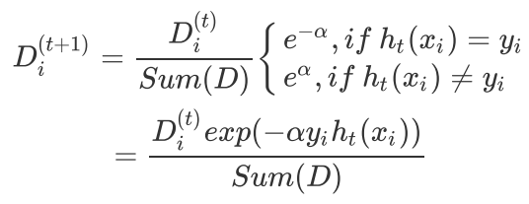
Adaboost算法
之后，在同一数据集上再一次训练弱分类器，然后循环上述过程，直到训练错误率为0，或者弱分类器 的数目达到指定值。

Slide 29
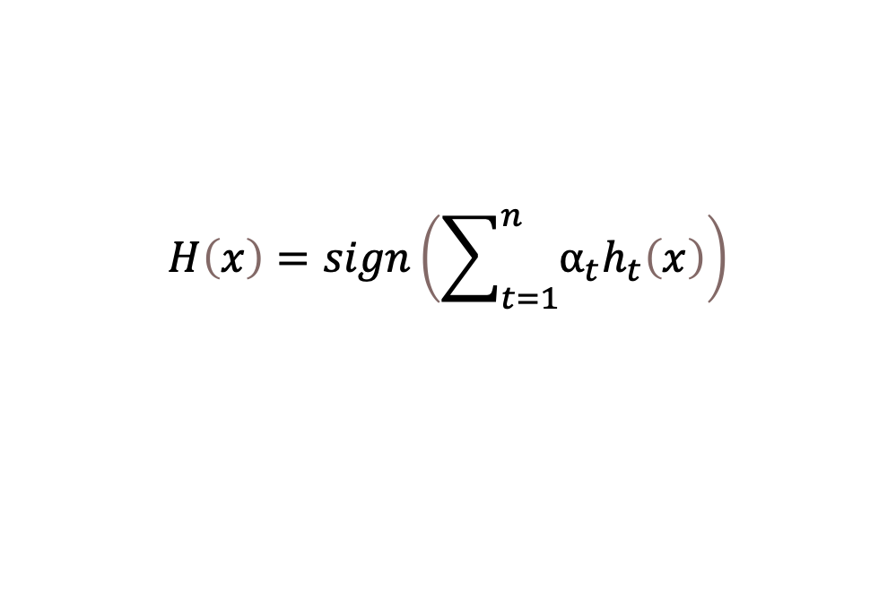
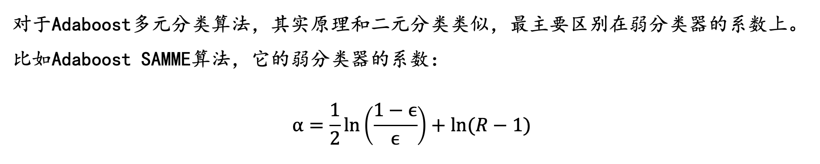
Adaboost算法
结果
循环结束后，我们可以得到我们的强分类器的预测结果：
$$H\left(x\right)=sign\left(\sum_{t=1}^{n}{α_{t}h_{t}\left(x\right)}\right)$$
对于Adaboost多元分类算法，其实原理和二元分类类似，最主要区别在弱分类器的系数上。比如Adaboost SAMME算法，它的弱分类器的系数：
$$α=\frac{1}{2}\ln\left(\frac{1−ϵ}{ϵ}\right)+ln⁡(R−1)$$

Slide 30
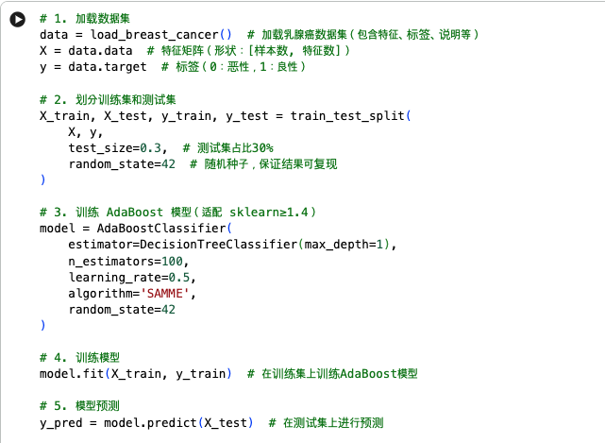
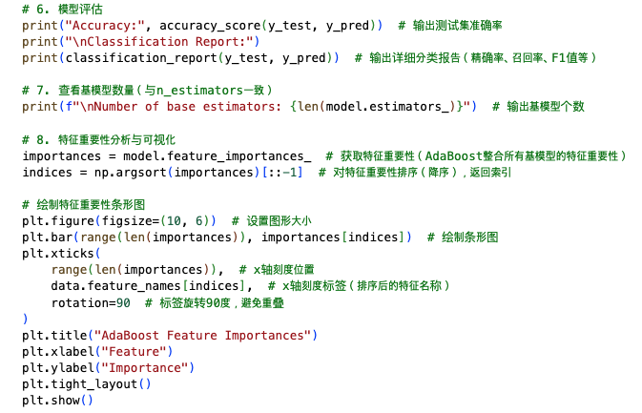
Adaboost算法 – 代码

Slide 31
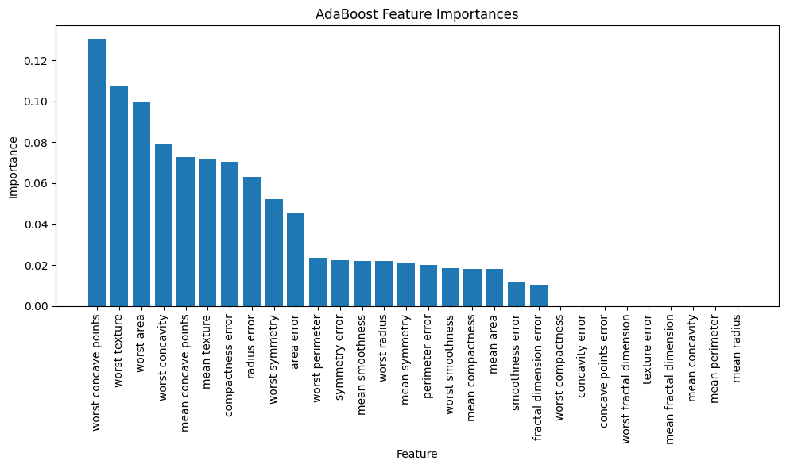
Adaboost算法 – 代码

Slide 32
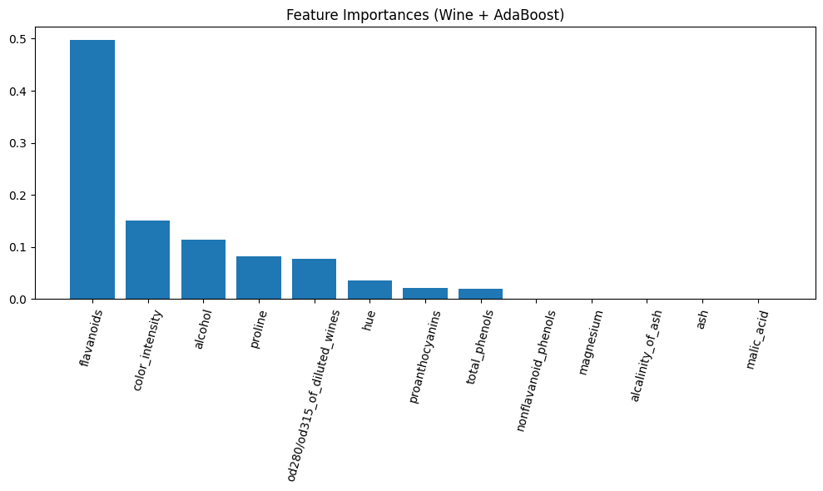
Adaboost算法 – 代码
用wine数据集
from sklearn.datasets import load_wine
data = load_wine()

Slide 33
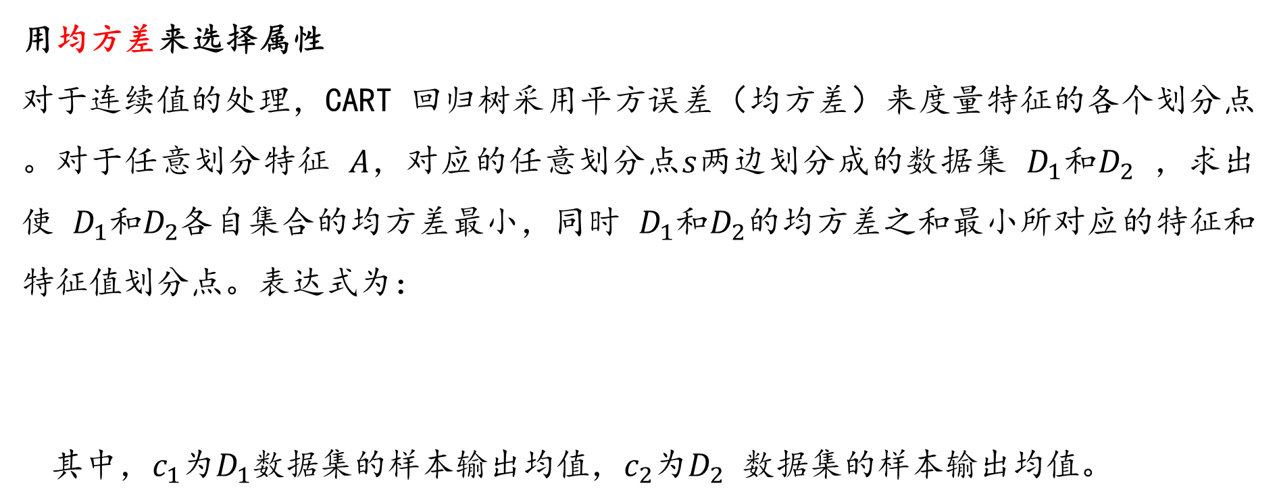
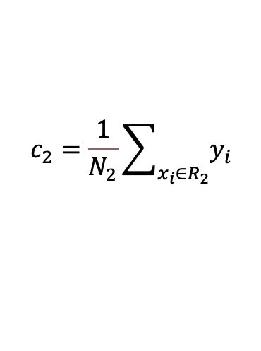

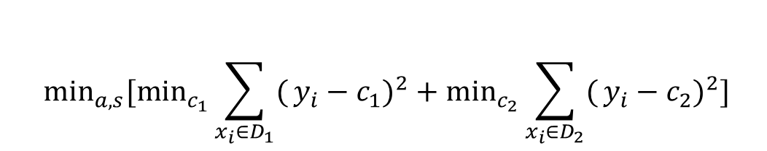
CART算法回归
用均方差来选择属性
对于连续值的处理，CART 回归树采用平方误差（均方差）来度量特征的各个划分点。对于任意划分特征 $A$，对应的任意划分点$s$两边划分成的数据集 $D_{1}$和$D_{2}$ ，求出使 $D_{1}$和$D_{2}$各自集合的均方差最小，同时 $D_{1}$和$D_{2}$的均方差之和最小所对应的特征和特征值划分点。表达式为：
其中，$c_{1}$为$D_{1}$数据集的样本输出均值，$c_{2}$为$D_{2}$ 数据集的样本输出均值。
$$\min_{a,s}[\min_{c_{1}}\sum_{x_{i}∈D_{1}}^{​}{(}y_{i}−c_{1})^{2}+\min_{c_{2}}\sum_{x_{i}∈D_{2}}^{​}{(}y_{i}−c_{2})^{2}]$$
$$c_{1}=\frac{1}{N_{1}}\sum_{x_{i}∈R_{1}}{y_{i}}$$
$$c_{2}=\frac{1}{N_{2}}\sum_{x_{i}∈R_{2}}{y_{i}}$$
Notes:
P71 例5.4

Slide 34
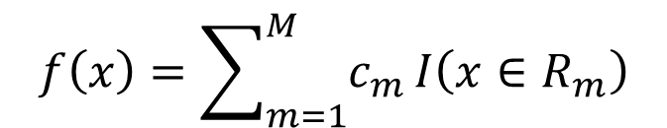
CART算法回归
预测方式
回归树不是输出类别，而是输出叶子节点的预测值。对于任意输入样本 x，找到它所落入的叶子区域 𝑅𝑚，并返回该叶子的常数值 𝑐𝑚。
在 CART 回归树中，𝑐𝑚通常为该叶子内所有训练样本输出 y 的均值。 ​
$$f\left(x\right)=\sum_{m=1}^{M}{c_{m}}I\left(x∈R_{m}\right)$$
Notes:
P71 例5.4

Slide 35
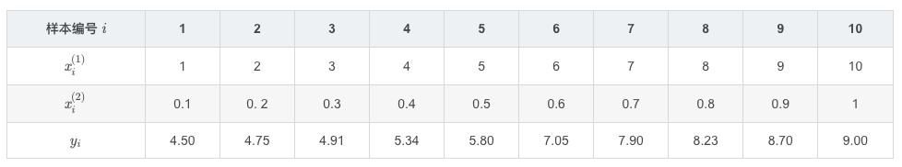
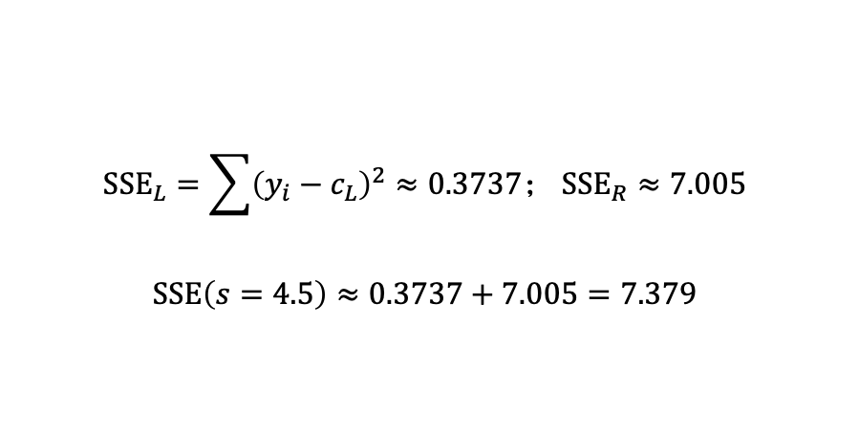
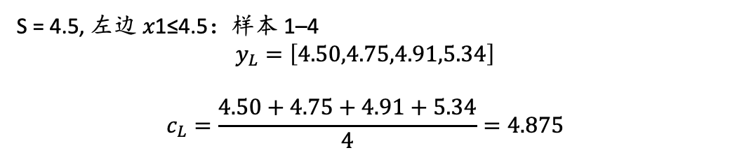
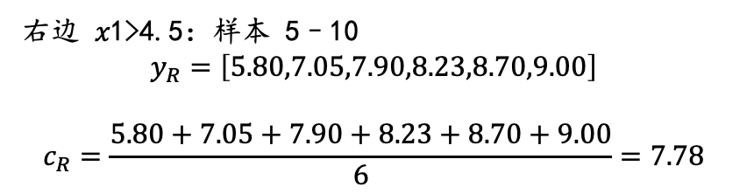
CART算法回归
候选切分点是中点：
$$s ∈\{1.5,2.5,3.5,4.5,5.5,6.5,7.5,8.5,9.5\}$$
S = 4.5, 左边 𝑥1≤4.5：样本 1–4
$$y_{L}=\left[4.50,4.75,4.91,5.34\right]$$
$$c_{L}=\frac{4.50+4.75+4.91+5.34}{4}=4.875$$
右边 𝑥1>4.5：样本 5–10
$$y_{R}=\left[5.80,7.05,7.90,8.23,8.70,9.00\right]$$
$$c_{R}=\frac{5.80+7.05+7.90+8.23+8.70+9.00}{6}=7.78$$
$${\text{SSE}}_{L}=\sum{{\left(y_{i}−c_{L}\right)}^{2}}≈0.3737； {\text{SSE}}_{R}≈7.005$$
$$\text{SSE}\left(s=4.5\right)≈0.3737+7.005=7.379$$
Notes:
P71 例5.4

Slide 36
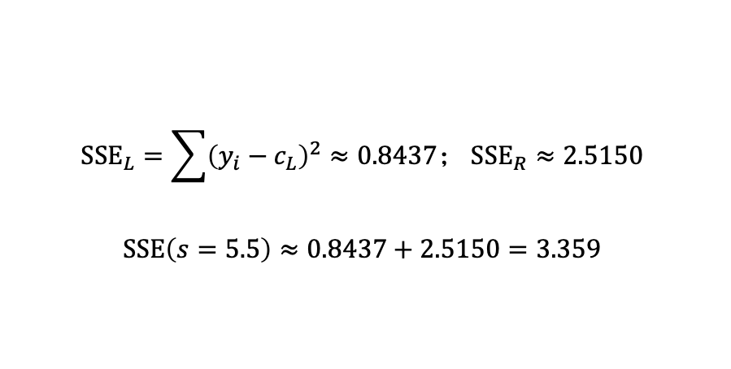
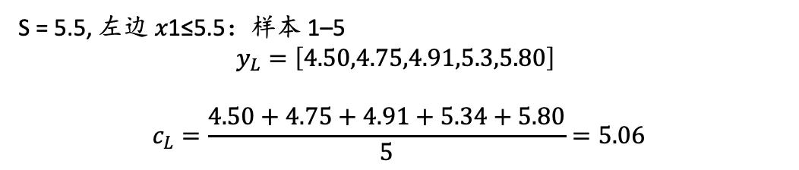
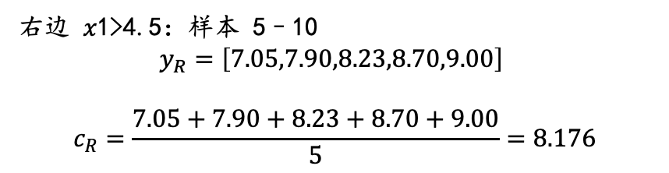
CART算法回归
候选切分点是中点：
$$s ∈\{1.5,2.5,3.5,4.5,5.5,6.5,7.5,8.5,9.5\}$$
S = 5.5, 左边 𝑥1≤5.5：样本 1–5
$$y_{L}=\left[4.50,4.75,4.91,5.3,5.80\right]$$
$$c_{L}=\frac{4.50+4.75+4.91+5.34+5.80}{5}=5.06$$
右边 𝑥1>4.5：样本 5–10
$$y_{R}=\left[7.05,7.90,8.23,8.70,9.00\right]$$
$$c_{R}=\frac{7.05+7.90+8.23+8.70+9.00}{5}=8.176$$
$${\text{SSE}}_{L}=\sum{{\left(y_{i}−c_{L}\right)}^{2}}≈0.8437； {\text{SSE}}_{R}≈2.5150$$
$$\text{SSE}\left(s=5.5\right)≈0.8437+2.5150=3.359$$
(s) | 1.5 | 2.5 | 3.5 | 4.5 | 5.5 | 6.5 | 7.5 | 8.5 | 9.5
SSE | 22.65 | 17.70 | 12.19 | 7.38 | 3.36 | 5.07 | 10.05 | 15.18 | 21.33
Notes:
P71 例5.4

Slide 37
CART算法回归
第二层：对左右子结点继续切
左子结点
s | 1.5 | 2.5 | 3.5 | 4.5
SSE | 0.666 | 0.427 | 0.191 | 0.374
s | 6.5 | 7.5 | 8.5 | 9.5
SSE | 0.716 | 0.663 | 0.786 | 1.452
右子结点
x1 <= 5.5
x1 <= 3.5
x1 <= 7.5
Y=4.72
Y=5.57
Y=7.47
Y=8.63

Slide 38
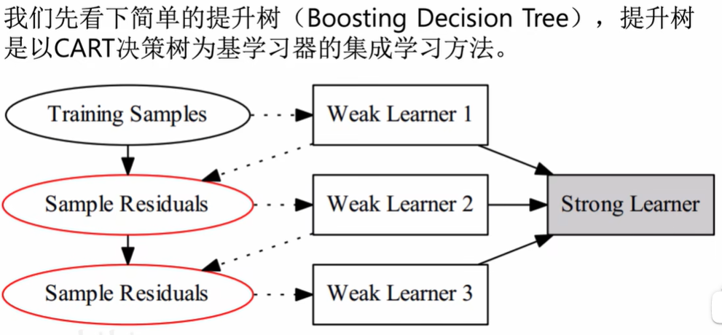
BDT

Slide 39

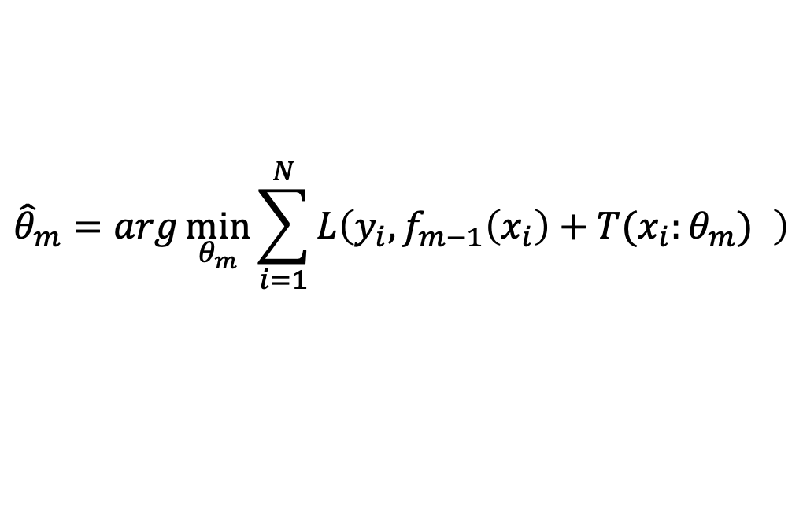


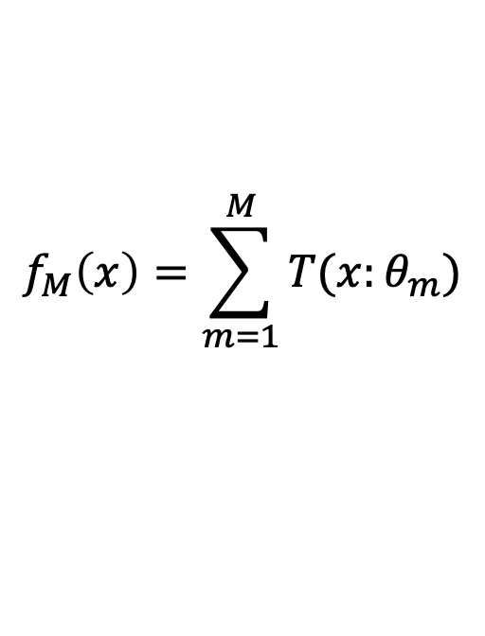
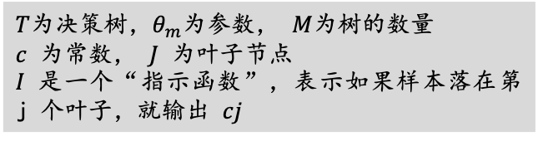

BDT
提升树实际上是假发模型和前向分步算法：
$T$为决策树，$θ_{m}$为参数， $M$为树的数量
$c$ 为常数， $J$ 为叶子节点
𝐼 是一个“指示函数”，表示如果样本落在第 j 个叶子，就输出 𝑐𝑗
$$f_{0}\left(x\right)=0$$
初始化提升树
迭代$m$次，包含$m$棵决策树的提升树
第$m$棵决策树
$$f_{m}\left(x\right)=f_{m−1}\left(x\right)+T\left(x:θ_{m}\right),m=1,2,…M$$
真实值
$$f_{M}\left(x\right)=\sum_{m=1}^{M}{T(x:θ_{m})}$$
$${\hat{θ}}_{m}=arg\min_{θ_{m}}{\sum_{i=1}^{N}{L\left(y_{i},f_{m−1}\left(x_{i}\right)+T(x_{i}:θ_{m}) \right)}}$$
包含$m$棵决策树的提升树
损失函数
得到第m棵决策树$T(x_{i}:θ_{m})\text{.}$ 不同问题的提升树的区别在于损失函数不同个，如分类用指数损失函数，回归用平方误差损失

Slide 40
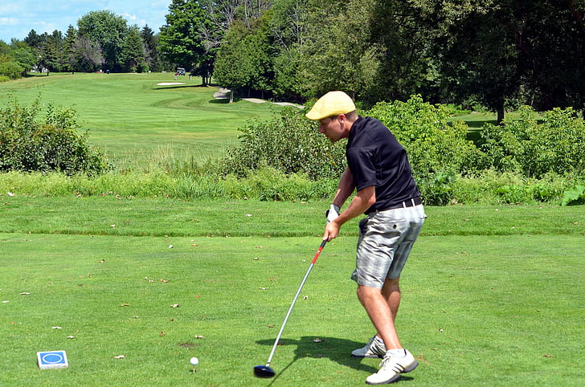











BDT
前向分步算法：
$$f_{m}\left(x\right)=f_{m−1}\left(x\right)+T\left(x:θ_{m}\right),m=1,2,…M$$
$$y$$
$$f_{0}\left(x\right)$$
$$f_{0}\left(x\right)$$
$$T\left(x:θ_{1}\right)$$
$$f_{1}\left(x\right)$$
$$T\left(x:θ_{2}\right)$$
$$f_{2}\left(x\right)$$
$$f_{3}\left(x\right)$$
$$T\left(x:θ_{3}\right)$$
$$f_{4}\left(x\right)$$
$$T\left(x:θ_{4}\right)$$

Slide 41

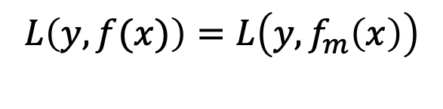



BDT
当提升树采用（回归）平方损失函数时：
$$f_{m}\left(x\right)=f_{m−1}\left(x\right)+T\left(x:θ_{m}\right)$$
$$L\left(y,f(x)\right)=L\left(y,f_{m}\left(x\right)\right)$$
$$=L\left(y,f_{m−1}\left(x\right)+T\left(x:θ_{m}\right)\right)$$
$$={(y−f_{m}(x))}^{2}$$
$${=\left[y−f_{m−1}\left(x\right)−T\left(x:θ_{m}\right)\right]}^{2}$$
$$={\left[r−T\left(x:θ_{m}\right)\right]}^{2}$$
其中$，r=y−f_{m−1}\left(x\right)$，为残差，所以第$m$棵决策树$T\left(x:θ_{m}\right)$是对该残差的拟合
注意：提升树算法中的基学习器CART树是回归树

Slide 42
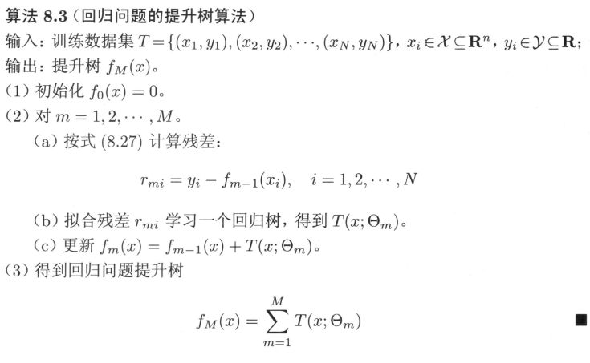
BDT算法

Slide 43
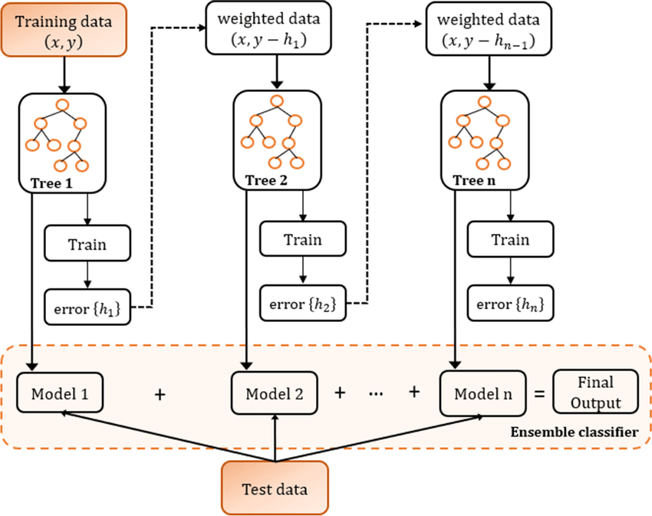
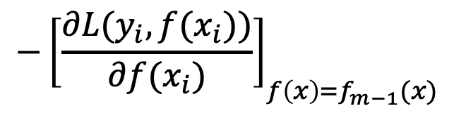
GBDT算法
GBDT（Gradient Boosting Decision Tree）即梯度提升决策树，理解为梯度提升+决策树。Friedman提出了利用最速下降的近似方法，利用损失函数的负梯度拟合基学习器。
$$−{\left[\frac{∂L(y_{i},f(x_{i}))}{∂f(x_{i})}\right]}_{f\left(x\right)=f_{m−1}(x)}$$

Slide 44
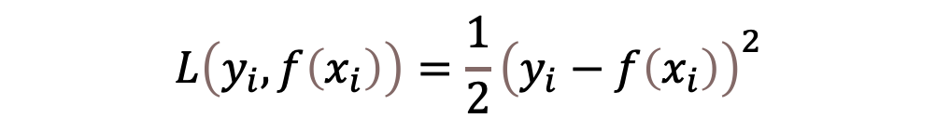
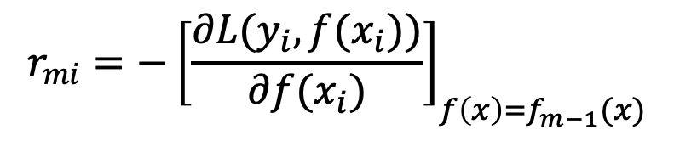
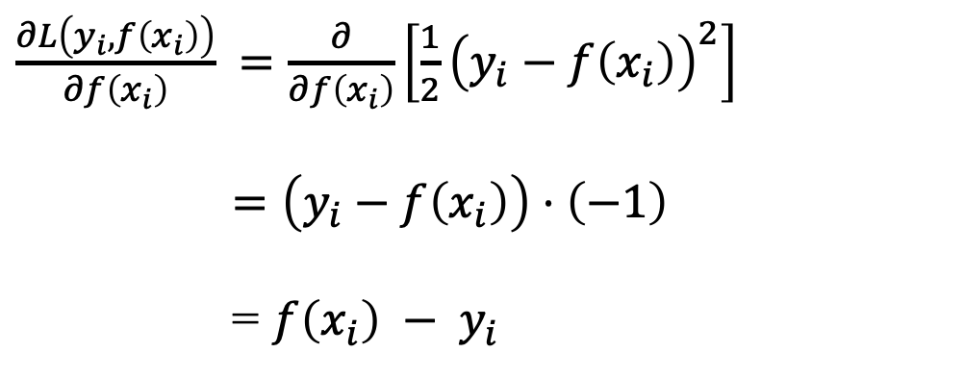

GBDT算法
平方损失函数
GBDT 使用负梯度作为新的目标值
$$L\left(y_{i},f\left(x_{i}\right)\right)=\frac{1}{2}{\left(y_{i}−f\left(x_{i}\right)\right)}^{2}$$
$$r_{mi}=−{\left[\frac{∂L(y_{i},f(x_{i}))}{∂f(x_{i})}\right]}_{f\left(x\right)=f_{m−1}(x)}$$
对模型输出$f\left(x_{i}\right)$求偏导
$\frac{∂L\left(y_{i},f\left(x_{i}\right)\right)}{∂f\left(x_{i}\right)}$ $=\frac{∂}{∂f\left(x_{i}\right)}\left[\frac{1}{2}{\left(y_{i}−f\left(x_{i}\right)\right)}^{2}\right]$
$=\left(y_{i}−f\left(x_{i}\right)\right)⋅\left(−1\right)$
= $f\left(x_{i}\right) − y_{i}$
$$r_{mi}=y_{i}−f_{m−1}\left(x_{i}\right)$$

Slide 45






GBDT算法
对数损失函数（Logistic Loss）
对于二分类：$y_{i}∈\{0,1\}$
GBDT 使用负梯度作为新的目标值
$$r_{mi}=−{\left[\frac{∂L\left(y_{i},f\left(x_{i}\right)\right)}{∂f\left(x_{i}\right)}\right]}_{f\left(x\right)=f_{m−1}\left(x\right)}$$
$$L\left(y_{i},f\left(x_{i}\right)\right)=−\left[y_{i}\ln{p_{i}}+\left(1−y_{i}\right)\ln\left(1−p_{i}\right)\right]$$
$$p_{i}=σ\left(f\left(x_{i}\right)\right)=\frac{1}{1+e^{−f\left(x_{i}\right)}}$$
对模型输出$f\left(x_{i}\right)$求偏导
$$r_{mi}=y_{i}−p_{m−1}\left(x_{i}\right)$$
$$\frac{∂L\left(y_{i},f\left(x_{i}\right)\right)}{∂f\left(x_{i}\right)}=\frac{∂L\left(y_{i},p_{i}\right)}{∂p_{i}}⋅\frac{∂p_{i}}{∂f\left(x_{i}\right)}$$
$$\frac{∂L}{∂f\left(x_{i}\right)}=p_{i}−y_{i}$$

Slide 46







GBDT算法
回归树的梯度提升算法：
输入：训练数据集$T=\left\{\left(x_{1},y_{1}\right),\left(x_{2},y_{2}\right),…,\left(x_{N},y_{N}\right)\right\}，损失函数L(y,f(x))$
输出：提升树$f_{M}(x)$
$$\left(1\right)初始化f_{0}\left(x\right)=arg\min_{c}{\sum_{i=1}^{N}{L(y_{i},c)}}$$
$$\left(2\right)对m=1,2,…M$$
$$r_{mi}=−{\left[\frac{∂L(y_{i},f(x_{i}))}{∂f(x_{i})}\right]}_{f\left(x\right)=f_{m−1}(x)}$$
$$\left(a\right)对i=1,2…N计算$$
$$\left(b\right)拟合r_{mi}学习一个回归树，得到T\left(x:θ_{m}\right)$$
$$\left(c\right)计算步长,σ_{m}=arg\min_{σ}{\sum_{i=1}{L(y_{i},f_{m−1}\left(x_{i}\right)+σT\left(x:θ_{m}\right))}}$$
$$\left(d\right)更新f_{m}\left(x\right)=f_{m−1}\left(x\right)+σ_{m}T\left(x:θ_{m}\right)$$

Slide 47




GBDT算法
$$\min_{s}\left[\min_{c_{1}}{\sum{{(y_{i}−c_{1})}^{2}}}+\min_{c_{2}}{\sum{{(y_{i}−c_{2})}^{2}}}\right]$$
x | y
1 | 5.56
2 | 5.7
3 | 5.91
4 | 6.4
5 | 6.8
6 | 7.05
7 | 8.9
8 | 8.7
9 | 9
10 | 9.05
$$R_{1}=\left\{x|x≤s\right\},R_{2}=\left\{x|x>s\right\}$$
$$c_{1}=\frac{1}{N_{1}}\sum_{x_{i}∈R_{1}}{y_{i}},c_{2}=\frac{1}{N_{2}}\sum_{x_{i}∈R_{2}}{y_{i}}$$
$$m\left(s\right)=\min_{c_{1}}{\sum_{x_{i}∈R_{1}}{{(y_{i}−c_{1})}^{2}}+\min_{c_{2}}{\sum_{x_{i}∈R_{2}}{{(y_{i}−c_{2})}^{2}}}}$$
$$1.5,2.5,3.5,4.5,5.5,6.5,7.5,8.5,9.5$$
$$s=1.5，R_{1}=\left\{1\right\},R_{2}=\left\{2,3,…,10\right\},c_{1}=5.56,c_{2}=7.5$$
s | 1.5 | 2.5 | 3.5 | 4.5 | 5.5 | 6.5 | 7.5 | 8.5 | 9.5
m(s) | 15.72 | 12.07 | 8.36 | 5.78 | 3.91 | 1.93 | 8.01 | 11.73 | 15.74

Slide 48





GBDT算法
$$s=6.5，R_{1}=\left\{1,2…6\right\},R_{2}=\left\{7,8,…,10\right\},c_{1}=6.24,c_{2}=8.91$$
x | y | y-f(x)
1 | 5.56 | -0.68
2 | 5.7 | -0.54
3 | 5.91 | -0.33
4 | 6.4 | 0.16
5 | 6.8 | 0.56
6 | 7.05 | 0.81
7 | 8.9 | -0.01
8 | 8.7 | -0.21
9 | 9 | 0.09
10 | 9.05 | 0.14
x<6.5
$$f_{1}\left(x\right)=T_{1}\left(x\right)=$$
6.24
8.91
$$L\left(y,f_{1}\left(x\right)\right)=\sum_{i=1}^{10}{{(y_{i}−f_{1}(x_{i}))}^{2} }=1.93$$
x<3.5
$$T_{2}\left(x\right)=$$
-0.52
0.22
x<6.5
$$L\left(y,f_{2}\left(x\right)\right)=\sum_{i=1}^{10}{{(y_{i}−f_{2}(x_{i}))}^{2} }=0.79$$
$$f_{2}\left(x\right)=f_{1}\left(x\right)+T_{2}\left(x\right) \text{=}$$
x<3.5
8.91
5.72
6.46

Slide 49




GBDT算法
Step1: 求$f_{1}\left(x\right)$
$$s=6.5，R_{1}=\left\{1,2…6\right\},R_{2}=\left\{7,8,…,10\right\},c_{1}=6.24,c_{2}=0.22$$
x | y | f₁(x) | $$r_{2i}$$
1 | 5.56 | 6.24 | -0.68
2 | 5.70 | 6.24 | -0.54
3 | 5.91 | 6.24 | -0.33
4 | 6.40 | 6.24 | 0.16
5 | 6.80 | 6.24 | 0.56
6 | 7.05 | 6.24 | 0.81
7 | 8.90 | 8.91 | -0.01
8 | 8.70 | 8.91 | -0.21
9 | 9.00 | 8.91 | 0.09
10 | 9.05 | 8.91 | 0.14
$$f_{1}\left(x\right)=T_{1}\left(x\right)= \left\{\begin{aligned}6.24 x<6.5 \\ 8.91 x≥6.5\end{aligned}\right.$$
x<6.5
6.24
8.91
$$r_{2i}=y_{i}−f_{1}\left(x_{i}\right),i=1,2,…10$$
$$L\left(y,f_{1}\left(x\right)\right)=\sum_{i=1}^{10}{{(y_{i}−f_{1}(x_{i}))}^{2} }=1.93$$

Slide 50





GBDT算法
Step1: 求$f_{2}\left(x\right)$
$$s=3.5，R_{1}=\left\{1,2,3\right\},R_{2}=\left\{4,5,6,…,10\right\},c_{1}=−0.52,c_{2}=8.91$$
$$T_{2}\left(x\right)= \left\{\begin{aligned}−0.52 x<3.5 \\ 0.22 x≥3.5\end{aligned}\right.$$
x<3.5
x | y | f₁(x) | T₂(x) | f₂(x) | $$r_{3i}$$
1 | 5.56 | 6.24 | -0.52 | 5.72 | -0.16
2 | 5.70 | 6.24 | -0.52 | 5.72 | -0.02
3 | 5.91 | 6.24 | -0.52 | 5.72 | 0.19
4 | 6.40 | 6.24 | 0.22 | 6.46 | -0.06
5 | 6.80 | 6.24 | 0.22 | 6.46 | 0.34
6 | 7.05 | 6.24 | 0.22 | 6.46 | 0.59
7 | 8.90 | 8.91 | 0.22 | 9.13 | -0.23
8 | 8.70 | 8.91 | 0.22 | 9.13 | -0.43
9 | 9.00 | 8.91 | 0.22 | 9.13 | -0.13
10 | 9.05 | 8.91 | 0.22 | 9.13 | -0.08
-0.52
0.22
$${f_{2}\left(x\right)=f}_{1}\left(x\right)+T_{2}\left(x\right)= \left\{\begin{aligned}5.72 x<3.5 \\ 6.46 3.5 ≤x<6.5 \\ 9.13 x≥6.5\end{aligned}\right.$$
$$r_{3i}=y_{2i}−f_{2}\left(x_{i}\right),i=1,2,…10$$
$$L\left(y,f_{2}\left(x\right)\right)=\sum_{i=1}^{10}{{(y_{i}−f_{2}(x_{i}))}^{2} }=0.79$$

Slide 51







GBDT算法
Step1: 求$f_{3}\left(x\right)$
s | 1.5 | 2.5 | 3.5 | 4.5 | 5.5 | 6.5 | 7.5 | 8.5 | 9.5
SSE(s) | 0.7617 | 0.7698 | 0.7905 | 0.7893 | 0.7580 | 0.4722 | 0.5936 | 0.7624 | 0.7832
x | y | $$f_{2}\left(x_{i}\right)$$ | $$r_{3i}$$
1 | 5.56 | 5.72 | -0.16
2 | 5.7 | 5.72 | -0.02
3 | 5.91 | 5.72 | 0.19
4 | 6.4 | 6.46 | -0.06
5 | 6.8 | 6.46 | 0.34
6 | 7.05 | 6.46 | 0.59
7 | 8.9 | 9.13 | -0.23
8 | 8.7 | 9.13 | -0.43
9 | 9 | 9.13 | -0.13
10 | 9.05 | 9.13 | -0.08
$$s=6.5，R_{1}=\left\{1,2…6\right\},R_{2}=\left\{7,8,…,10\right\},c_{1}=0.15,c_{2}=−0.22$$
$$T_{3}\left(x\right)= \left\{\begin{aligned}0.15 x<6.5 \\ −0. 22 x≥6.5\end{aligned}\right.$$
x | $$f_{2}\left(x_{i}\right)$$ | T3(x) | $$f_{3}\left(x_{i}\right)$$ | $$r_{4i}$$
1 | 5.72 | 0.15
2 | 5.72 | 0.15
3 | 5.72 | 0.15
4 | 6.46 | 0.15
5 | 6.46 | 0.15
6 | 6.46 | 0.15
7 | 9.13 | -0.22
8 | 9.13 | -0.22
9 | 9.13 | -0.22
10 | 9.13 | -0.22
x<6.5
$${f_{3}\left(x\right)=f}_{2}\left(x\right)+T_{3}\left(x\right)$$
0.15
-0.22
$$r_{4i}=y_{3i}−f_{3}\left(x_{i}\right),i=1,2,…10$$
$$L\left(y,f_{3}\left(x\right)\right)=\sum_{i=1}^{10}{{(y_{i}−f_{3}(x_{i}))}^{2} }=0.49$$

Slide 52








GBDT算法
x<3.5
$$T_{3}\left(x\right)=$$
$L\left(y,f_{3}\left(x\right)\right)=$0.47
x | y
1 | 5.56
2 | 5.7
3 | 5.91
4 | 6.4
5 | 6.8
6 | 7.05
7 | 8.9
8 | 8.7
9 | 9
10 | 9.05
0.15
-0.22
x<4.5
$$T_{4}\left(x\right)=$$
$L\left(y,f_{4}\left(x\right)\right)=$0.30
-0.16
0.11
x<6.5
$$T_{5}\left(x\right)=$$
$L\left(y,f_{5}\left(x\right)\right)=$0.23
0.07
-0.11
x<2.5
$$T_{6}\left(x\right)=$$
$L\left(y,f_{6}\left(x\right)\right)=$0.17
-0.15
0.04

Slide 53









GBDT算法
x<3.5
$f_{6}\left(x\right)=f_{5}\left(x\right)+T_{6}\left(x\right)$=$T_{1}\left(x\right)$+…+$T_{6}\left(x\right)$
x<6.5
$$T_{3}\left(x\right)=$$
0.15
-0.22
$L\left(y,f_{3}\left(x\right)\right)=$0.47
x<4.5
8.95
x<4.5
$$T_{4}\left(x\right)=$$
x<3.5
6.83
-0.16
0.11
$L\left(y,f_{4}\left(x\right)\right)=$0.30
x<2.5
6.56
x<6.5
$$T_{5}\left(x\right)=$$
$L\left(y,f_{5}\left(x\right)\right)=$0.23
5.63
5.82
0.07
-0.11
x<2.5
$$T_{6}\left(x\right)=$$
$$L\left(y,f_{6}\left(x\right)\right)=\sum_{i=1}^{10}{{(y_{i}−f_{6}(x_{i}))}^{2} }=0.17$$
-0.15
0.04

Slide 54


GBDT算法 – 代码（分类）

Slide 55


GBDT算法 – 代码（分类）

Slide 56


GBDT算法 – 代码（回归）

Slide 57
GBDT算法练习
编号 | 年龄 （岁） | 体重 （kg） | 身高（m） （标签） | 分类标签 （≥1.6m）
0 | 5 | 20 | 1.10 | 0
1 | 7 | 30 | 1.30 | 0
2 | 21 | 70 | 1.70 | 1
3 | 30 | 60 | 1.80 | 1
4（预测） | 25 | 65 | ? | ？
学习率：learning_rate=0.1
迭代次数：n_trees=5
树的深度：max_depth=3
Q1：（回归）计算第 1 颗树的残差
编号 | 身高 y | 初始预测 f₀ | 残差 rᵢ
0 | 1.10 | ? | ?
1 | 1.30 | ? | ?
2 | 1.70 | ? | ?
3 | 1.80 | ? | ?

Slide 58
GBDT算法练习
Q2：（回归）第一颗回归树如何划分？
Q3：（分类）计算第 1 颗树的残差
Q4：（分类）第一颗回归树如何划分？

Slide 59
4.XGBoost
01 集成学习方法概述
02 随机森林算法
03 AdaBoost和GBDT算法
04 XGBoost
05 LightGBM

Slide 60

4.XGBoost
XGBoost 是大规模并行 boosting tree 的工具，它是目前最快最好的开源 boosting tree 工具包，比常见的工具包快 10 倍以上。XGBoost 和 GBDT 两者都是 boosting 方法，除了工程实现、解决问题上的一些差异外，最大的不同就是目标函数的定义。

Slide 61
4.XGBoost
XGBoost是算法竞赛中最热门的算法之一，它将GBDT的优化走向了一个极致：
(1) XGBoost生成CART树考虑了树的复杂度，GDBT未考虑，GDBT在树的剪枝步骤中考虑了树的复杂度。
(2) XGBoost是拟合上一轮损失函数的二阶导展开，GDBT是拟合上一轮损失函数的一阶导展开，因此，XGBoost的准确性更高，且满足相同的训练效果，需要的迭代次数更少。
(3) XGBoost与GDBT都是逐次迭代来提高模型性能，但是XGBoost在选取最佳分割点时可以开启多线程进行，大大提高了运行速度。当然，后续微软又出了LightGBM，在内存占用和运行速度上又做了不少优化，但是从算法本身来说，优化点则并没有比XGBoost多。

Slide 62





4.XGBoost
保留$t−$1轮的模型预测结果
加入新的预测函数
$$Obj\left(t\right)=\sum_{i=1}^{n}{L\left(y_{i},{\hat{y}}^{t−1}+f_{t}\left(x_{i}\right)\right)+Ω\left(f_{t}\right)+constant}$$
$$Ω\left(f_{t}\right)=γT+\frac{1}{2}λ\sum_{i=1}^{T}{{w_{j}}^{2}}$$
· γ：控制叶子数量
· λ：控制叶子值大小
· wⱼ：叶子区域的输出值
$$gamma lambda$$

Slide 63






4.XGBoost
$$Obj\left(t\right)=\sum_{i=1}^{n}{L\left(y_{i},{\hat{y}}^{t−1}+f_{t}\left(x_{i}\right)\right)+Ω\left(f_{t}\right)+constant}$$
$$Ω\left(f_{t}\right)=γT+\frac{1}{2}λ\sum_{j=1}^{T}{w_{j}^{2}}$$
$$f\left(x+Δx\right)≈f\left(x\right)+f^{′}\left(x\right)Δx+\frac{1}{2}f^{′′}(x){Δx}^{2}$$
$$泰勒展开$$
$Δx$= $f_{t}\left(x_{i}\right)$，表示第 $t$棵树的输出结果等于 $t−1$ 时刻新增加的结果
$Obj\left(t\right)=\sum_{i=1}^{n}{\left[L\left(y_{i},{\hat{y}}^{t−1}\right)+g_{i}f_{t}\left(x_{i}\right)+\frac{1}{2}h_{i}{f_{t}}^{2}(x_{i})\right]}$ $+Ω\left(f_{t}\right)+constant$
$$g_{i}=\frac{∂L\left(y_{i},{\hat{y}}^{(t−1)}\right)}{∂{\hat{y}}^{(t−1)}}$$
$$h_{i}=\frac{∂^{2}L\left(y_{i},{\hat{y}}^{(t−1)}\right)}{∂{\hat{y}}^{(t−1)}}$$
备注$：n$阶泰勒公式：$f(x)=f(0)+f′(0)x+\frac{1}{2!}f″(0)x^{2}+⋯+\frac{f^{(n)}(0)}{n!}x^{n}+R_{n}(x)$……
$R_{n}(x)=\frac{f^{(n+1)}(ξ)}{(n+1)!}{(x−x_{0})}^{n+1}$称为$f(x)$在点$x_{0}$处的$n$阶泰勒余项。

Slide 64











4.XGBoost
$$样本上遍历$$
$$Obj\left(t\right)≈\sum_{i=1}^{n}{\left[L\left(y_{i},{\hat{y}}^{(t−1)}\right)+g_{i}f_{t}\left(x_{i}\right)+\frac{1}{2}h_{i}{f_{t}}^{2}(x_{i})\right]}+Ω\left(f_{t}\right)+constant$$
$$=\sum_{i=1}^{n}{\left[g_{i}f_{t}\left(x_{i}\right)+\frac{1}{2}h_{i}{f_{t}}^{2}(x_{i})\right]+Ω\left(f_{t}\right)+C}$$
$$=\sum_{i=1}^{n}{\left[g_{i}w_{q(x_{i})}+\frac{1}{2}h_{i}{w_{q(x_{i})}}^{2}\right]+γT+\frac{1}{2}λ\sum_{i=1}^{T}{{w_{j}}^{2}}+C}$$
1,2,3
$w_{q(x_{i})}$第t棵树的叶子结点值
$$w_{1}$$
叶子节点$上遍历$
$$=\sum_{j=1}^{T}{\left[\left(\sum_{i∈I_{j}}{g_{i}}\right)w_{j}+\frac{1}{2}\left(\sum_{i∈I_{j}}{h_{i}}\right){w_{j}}^{2}\right]+γT+\frac{1}{2}λ\sum_{i=1}^{T}{{w_{j}}^{2}}+C}$$
4,5,6
7,8,9
$$w_{2}$$
$$w_{3}$$
$$=\sum_{j=1}^{T}{\left[\left(\sum_{i∈I_{j}}{g_{i}}\right)w_{j}+\frac{1}{2}\left(\sum_{i∈I_{j}}{h_{i}}+λ\right){w_{j}}^{2}\right]+γT+C}$$
$$f_{t}\left(x\right)=w_{q\left(x\right)}, w∈R^{T},q:R^{d}→\left\{1,2 , ⋯ , T\right\}$$

Slide 65








4.XGBoost
$$J\left(f_{t}\right)=\sum_{j=1}^{T}{\left[\left(\sum_{i∈I_{j}}{g_{i}}\right)w_{j}+\frac{1}{2}\left(\sum_{i∈I_{j}}{h_{i}}+λ\right){w_{j}}^{2}\right]+γT+C}$$
$$G_{j}=\sum_{i∈I_{j}}{g_{i}}$$
$$H_{j}=\sum_{i∈I_{j}}{h_{i}}$$
$$J\left(f_{t}\right)=\sum_{j=1}^{T}{\left[G_{j}w_{j}+\frac{1}{2}\left(H_{j}+λ\right){w_{j}}^{2}\right]+γT+C}$$
$$=−\frac{1}{2}\sum_{j=1}^{T}{\frac{{G_{j}}^{2}}{H_{j}+λ}}+γT$$
$$\frac{∂J\left(f_{t}\right)}{∂w_{j}}=G_{j}+(H_{j}+λ)w_{j}$$
$$==0$$
$$w_{j}=−\frac{G_{j}}{H_{j}+λ}$$

Slide 66






4.XGBoost
$$Obj=−\frac{1}{2}\sum_{j=1}^{T}{\frac{{G_{j}}^{2}}{H_{j}+λ}}+γT$$
$$Obj=−\frac{1}{2}\sum_{j=1}^{T}{\frac{{G_{j}}^{2}}{H_{j}+λ}}+3γ$$
分数越小，代表这个树的结构越好

Slide 67


4.XGBoost
$$Obj=−\frac{1}{2}\sum_{j=1}^{T}{\frac{{G_{j}}^{2}}{H_{j}+λ}}+γT$$
$$gain\left(∅\right)=gain\left(before\right)−gain(after)$$
$$=\frac{1}{2}\left[\frac{{G_{L}}^{2}}{H_{L}+λ}+\frac{{G_{R}}^{2}}{H_{R}+λ}−\frac{{ (G_{L}+G_{R})}^{2}}{H_{L}+H_{R}+λ}\right]−γ$$
加入新叶子节点引入的复杂度代价
分裂后左子树分数
分裂后右子树分数
分裂前左、右子树的分数：
不分割可以拿到的分数

Slide 68

4.XGBoost
XGBoost的分裂方式
使用贪心方法，选增益（ $gain$）最大的分裂方式
贪心方法，众多$gain$中找到最大值做为最优分割节点（split point），因此模型会将所有样本按照（一阶梯度）从小到大排序，通过遍历，查看每个节点是否需要分割，计算复杂度是：决策树叶子节点数 – 1。

Slide 69
5.XGBoost
01 集成学习方法概述
02 随机森林算法
03 AdaBoost和GBDT算法
04 XGBoost
05 LightGBM

Slide 70
5.LightGBM
LightGBM 由微软提出，主要用于解决 GDBT 在海量数据中遇到的问题，以便其可以更好更快地用于工业实践中，其相对 XGBoost 具有训练速度快、内存占用低的特点。
LightGBM与XGBoost相比，主要有以下几个优势：
1）更快的训练速度
2）更低的内存消耗
3）更好的准确率
4）分布式支持，可快速处理海量数据

Slide 71
5.LightGBM
LightGBM 的主要改进
LightGBM与XGBoost相比，主要有以下几个改进：
基于梯度的单边采样算法（Gradient-based One-Side Sampling, GOSS）；
互斥特征捆绑算法（Exclusive Feature Bundling, EFB）；
直方图算法（ Histogram ）；
基于最大深度的 Leaf-wise 的垂直生长算法；
LightGBM = XGBoost + GOSS + EFB+ Histogram

Slide 72
5.LightGBM
基于梯度的单边采样算法（Gradient-based One-Side Sampling, GOSS）
主要思想是通过对样本采样的方法来减少计算目标函数增益时候的复杂度。
GOSS 算法保留了梯度大的样本，并对梯度小的样本进行随机抽样，为了不改变样本的数据分布，在计算增益时为梯度小的样本引入一个常数进行平衡。
如果一个样本的梯度很小，说明该样本的训练误差很小，或者说该样本已经得到了很好的训练(well-trained)。

Slide 73

5.LightGBM
基于梯度的单边采样算法（Gradient-based One-Side Sampling, GOSS）
输入：训练数据，迭代步数d，大梯度数据的采样率a，小梯度数据的采样率b，损失函数和若学习器的类型（一般为决策树）
输出：训练好的强学习器
（1）根据样本点的梯度的绝对值对它们进行降序排序；
（2）对排序后的结果选取前a*100%的样本生成一个大梯度样本点的子集；
（3）对剩下的样本集合(1-a)*100%的样本，随机的选取b *(1-a)*100%个样本点，生成一个小梯度样本点的集合；
（4）将大梯度样本和采样的小梯度样本合并；
（5）将小梯度样本乘上一个权重系数$\frac{1−a}{b}$；
（6）使用上述的采样的样本，学习一个新的弱学习器；
（7）不断地重复（1）~（6）步骤直到达到规定的迭代次数或者收敛为止。

Slide 74



5.LightGBM
bin1
bin2
bin3
样本序号
$$i$$ | 1 | 2 | 3 | 4 | 5 | 6 | 7 | 8
$$x_{i}$$ | 0.1 | 2.1 | 2.5 | 3.0 | 3.0 | 4.0 | 4.5 | 5.0
$$g_{i}$$ | 0.01 | 0.03 | 0.06 | 0.05 | 0.04 | 0.7 | 0.6 | 0.07
$$h_{i}$$ | 0.2 | 0.04 | 0.05 | 0.02 | 0.08 | 0.02 | 0.03 | 0.03
样本的特征取值
可能的候选点分裂点个数等于样本取值个数减一
样本的一阶导
样本的二阶导
排序完了之后，我们就选出a * data_num个梯度大的，然后从剩下的那些样本里面选出b*data_num个梯度小的：
这里是8个样本，所以a*8=2，b*8=2，$\frac{1−a}{b}=3。$
即先选出2个梯度大的样本，然后从剩下的里面随机选出2个梯度小的样本
这里选取两个大的（6号、7号），然后随机选择两个小的（2号、4号）
bin序号
bini | bin1 | bin2 | bin3
$$N_{i}$$ | 1*3 | 1*3+1 | 1
$$g_{i}$$ | 0.03*3 | 0.05*3+0.7 | 0.6
$$h_{i}$$ | 0.04*3 | 0.02*3+0.02 | 0.03
bin样本的之和
bin内所有样本的一阶导之和
bin内所有样本的二阶导之和
Notes:
https://zhuanlan.zhihu.com/p/149522630

Slide 75
5.LightGBM
互斥特征捆绑算法（Exclusive Feature Bundling, EFB）
高维特征往往是稀疏的，而且特征间可能是相互排斥的（如两个特征不同时取非零值），如果两个特征并不完全互斥（如只有一部分情况下是不同时取非零值），可以用互斥率表示互斥程度。EFB算法指出如果将一些特征进行融合绑定，则可以降低特征数量。
论文给出特征合并算法，其关键在于原始特征能从合并的特征中分离出来。
Ke, G., Meng, Q., Finley, T., Wang, T., Chen, W., Ma, W., ... & Liu, T. Y. (2017). Lightgbm: A highly efficient gradient boosting decision tree. Advances in neural information processing systems, 30.

Slide 76



5.LightGBM
互斥特征捆绑算法（Exclusive Feature Bundling, EFB）
高维特征往往是稀疏的，而且特征间可能是相互排斥的（如两个特征不同时取非零值），如果两个特征并不完全互斥（如只有一部分情况下是不同时取非零值），可以用互斥率表示互斥程度。EFB算法指出如果将一些特征进行融合绑定，则可以降低特征数量。
30
20
10
$$A$$
$$B$$
$$C$$
假设 Bundle中有两个特征值，A取值为[0,10]，B取值为[0,20]，为了保证特征A、B的互斥性，我们可以给特征B添加一个偏移量转换为C[10,30]， Bundle后的特征其取值为[0,30]，这样便实现了特征合并。

Slide 77


5.LightGBM
直方图算法
直方图算法的基本思想是将连续的特征离散化为$k$个离散特征，同时构造一个宽度为$k$的直方图用于统计信息（含有 $k$ 个 bin）。利用直方图算法我们无需遍历数据，只需要遍历 $k$ 个 bin 即可找到最佳分裂点。

Slide 78



5.直方图算法
样本序号
$$i$$ | 1 | 2 | 3 | 4 | 5 | 6 | 7 | 8
$$x_{i}$$ | 0.1 | 2.1 | 2.5 | 3.0 | 3.0 | 4.0 | 4.5 | 5.0
$$g_{i}$$ | 0.01 | 0.03 | 0.06 | 0.05 | 0.04 | 0.7 | 0.6 | 0.07
$$h_{i}$$ | 0.2 | 0.04 | 0.05 | 0.02 | 0.08 | 0.02 | 0.03 | 0.03
样本的特征取值
样本的一阶导
可能的候选点分裂点个数等于样本取值个数减一
样本的二阶导
bin1
bin2
bin3
$$i$$ | 1 | 2 | 3 | 4 | 5 | 6 | 7 | 8
$$x_{i}$$ | 0.1 | 2.1 | 2.5 | 3.0 | 3.0 | 4.0 | 4.5 | 5.0
$$g_{i}$$ | 0.01 | 0.03 | 0.06 | 0.05 | 0.04 | 0.7 | 0.6 | 0.07
$$h_{i}$$ | 0.2 | 0.04 | 0.05 | 0.02 | 0.08 | 0.02 | 0.03 | 0.03
bin序号
bini | bin1 | bin2 | bin3
$$N_{i}$$ | 3 | 3 | 2
$$g_{i}$$ | 0.1 | 0.79 | 0.67
$$h_{i}$$ | 0.29 | 0.12 | 0.06
bin样本的之和
bin内所有样本的一阶导之和
bin内所有样本的二阶导之和
可能的候选点分裂点个数等于bins个数减一
Notes:
这里为了对比的更加清楚，我们先来看一下 xgboost的预排序算法那是怎么确定候选分裂点的，首先是按照特征的大小进行从小到大排序，然后在每个不同值的地方画一个分裂点，看下图

Slide 79

5.LightGBM
直方图加速
在构建叶节点的直方图时，我们还可以通过父节点的直方图与相邻叶节点的直方图相减的方式构建，从而减少了一半的计算量。即：一个叶子节点的直方图可以由它的父亲节点的直方图与其兄弟的直方图做差得到。如节点分裂成两个时，右边叶子节点的直方图等于其父节点的直方图减去左边叶子节点的直方图。从而大大减少构建直方图的计算量。

Slide 80




















5.LightGBM
父节点10个样本，2个特征。
直方图算法
7
5
直方图算法还可以进一步加速：一个叶子节点的直方图可以由它的父亲节点的直方图与其兄弟的直方图做差得到。
3
3
2
①父节点特征的直方图
$$b_{11}$$
$$b_{12}$$
$${feature}_{1}$$
$$b_{21}$$
$$b_{22}$$
$$b_{23}$$
$${feature}_{2}$$
3
2
1
0
1
②左子节点特征的直方图
$$b_{11}$$
$$b_{12}$$
$${feature}_{1}$$
$$b_{21}$$
$$b_{22}$$
$$b_{23}$$
$${feature}_{2}$$
7-0=7
5-2=3
3-1=2
3-3=0
2-1=1
③右子节点特征的直方图
$$b_{11}$$
$$b_{12}$$
$${feature}_{1}$$
$$b_{21}$$
$$b_{22}$$
$$b_{23}$$
$${feature}_{2}$$

Slide 81
5.LightGBM
基于最大深度的 Leaf-wise 的垂直生长算法
XGBoost通过Level-wise tree growth策略来生长树。
同一层所有节点都做分裂，最后剪枝
……
Level-wise tree growth
LightGBM 通过 leaf-wise (best-first)策略来生长树。它将选取具有最大 delta loss 的叶节点来生长。
……
Leaf-wise tree growth
建树过程的两种方法：Level-wise和Leaf-wise

